Slide 1
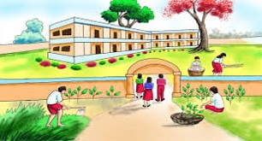


Slide 2



আজকের পাঠে সবাইকে স্বাগতম

Slide 3


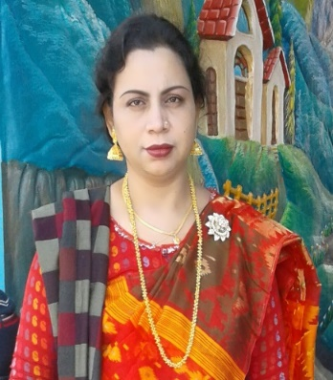

পরিচিতি
মোছাঃ নাইচ আক্‌তার
সহকারী শিক্ষক
শ্রেণি: তৃতীয়
বিষয়: প্রাথমিক বিজ্ঞান
সময়: ৪০ মিনিট
তারিখ: ০৪/০৭/২০২১ খ্রি:
খড়িখালী সরকারি প্রাথমিক বিদ্যালয়
ঝিনাইদহ সদর, ঝিনাইদহ।
মোবাইল- ০১৭২৪২৬৭১৬৭,
Gmail- mstniceaktermubin@gmail.com

Slide 4
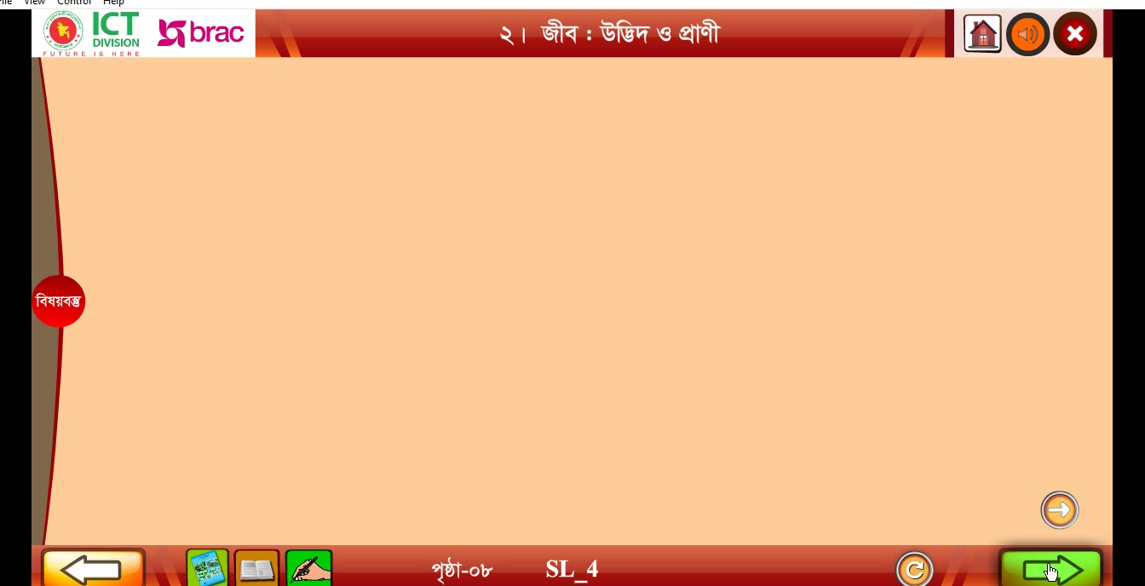
একটি ভিডিও দেখ-
ভিডিও তে কী দেখলে?

Slide 5

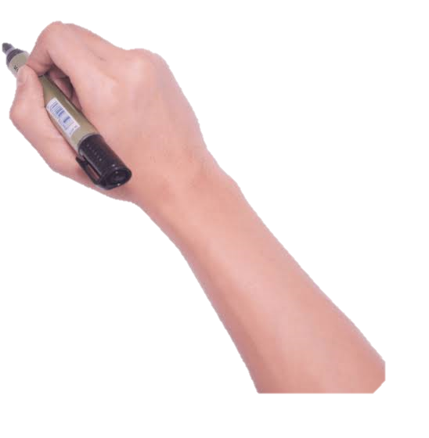
উদ্ভিদ ও প্রাণী

Slide 6

পাঠ্যাংশ: জীব দুই ধরনের ..................... সহপাঠীদের সাথে আলোচনা কর।
উপকরণ:
উদ্ভিদ (পাতা, কাণ্ড এবং মূলসহ) ও প্রাণীর ছবি।
টিচিং প্যাকেজ ‍"৩য় শ্রেণি বিজ্ঞান অধ্যায়-২: জীব ও জড়" পাঠ্যপুস্তকের চিত্র।

Slide 7
শিখনফল
এই পাঠ শেষে শিক্ষার্থীরা…
২.২.১
বিভিন্ন উদ্ভিদ ও প্রাণীর তালিকা তৈরি করতে পারবে;
২.২.২
বিভিন্ন উদ্ভিদ ও প্রাণীর বৈশিষ্ট লিখতে পারবে;
২.২.৩
বিভিন্ন উদ্ভিদ ও প্রাণীর পার্থক্য করতে পারবে।

Slide 8
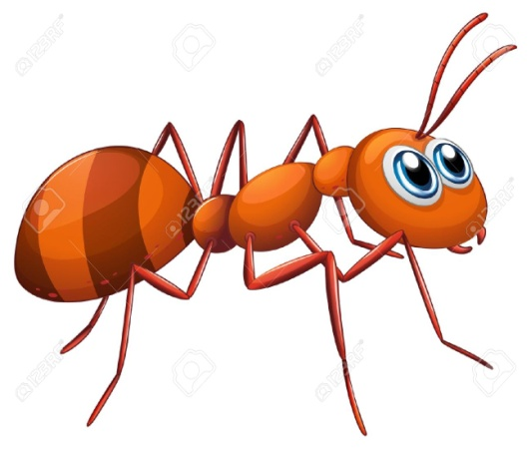
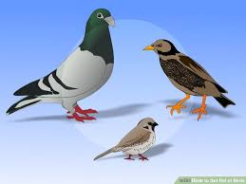
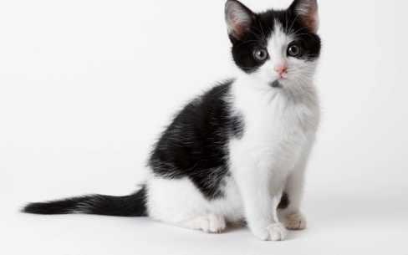
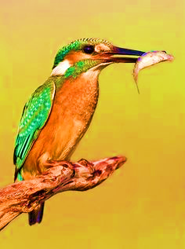
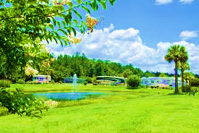
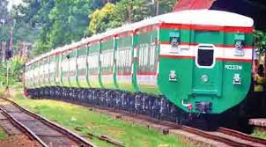
কিছু ছবি দেখি-
পূর্বজ্ঞান যাচাই করি-
জীব কী?
জীব ও জড়ের ৩টি করে উদাহরণ দাও?

Slide 9

ছবিগুলো ভালভাবে লক্ষ করি-

Slide 10
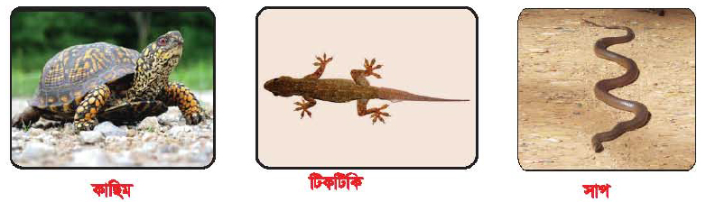
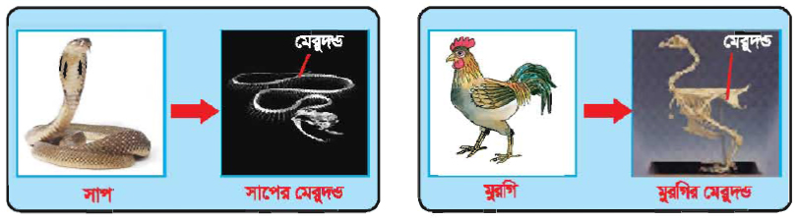
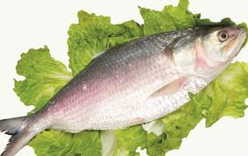
ছবিগুলো ভালভাবে লক্ষ করি-

Slide 11
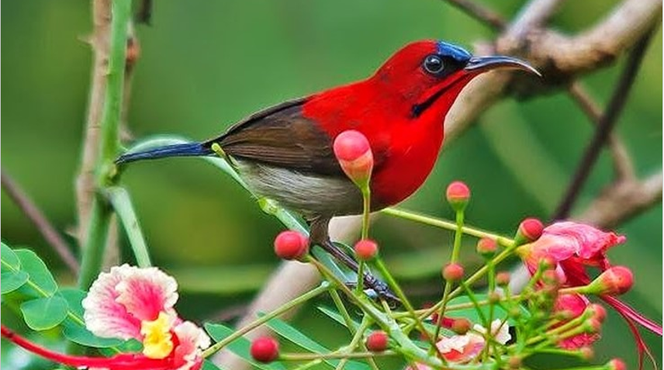

একক কাজ
একটি ছকে উদ্ভিদ ও প্রাণীর তালিকা তৈরি কর।

Slide 12
প্রিয় শিক্ষার্থী
"আজকে আমরা উদ্ভিদ ও প্রাণী সম্পর্কে জানব। উদ্ভিদ ও প্রাণী হলো জীব। উদ্ভিদ কী ? প্রাণী কী? এগুলোর মধ্যে পার্থক্য কী? এগুলোই আমাদের আজকের পাঠের প্রশ্ন। আজকের পাঠে আমরা প্রশ্নগুলোর সমাধান করব।"
উদ্ভিদ কী ? প্রাণী কী?

Slide 13
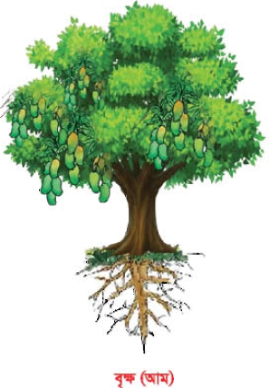
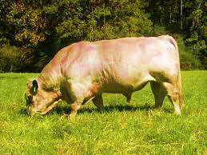
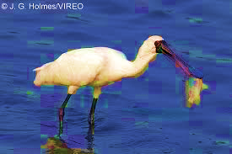
উদ্ভিদ ও প্রাণী
উদ্ভিদ ও প্রাণীর বৈশিষ্ট্য কী কী ?

Slide 14
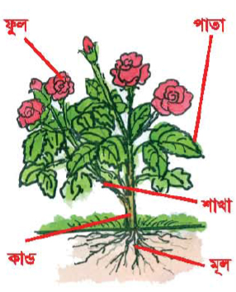




ফুল
কাণ্ড
পাতা
মূল
উদ্ভিদের বিভিন্ন অংশ

Slide 15

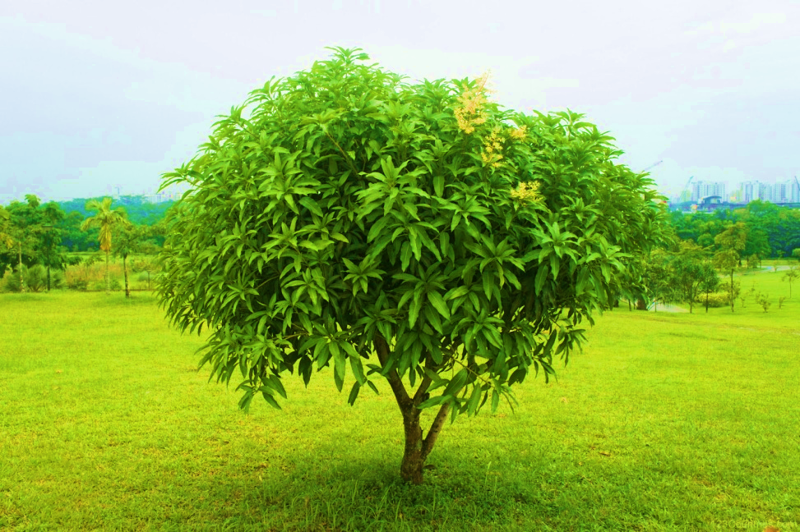
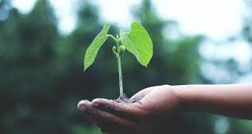
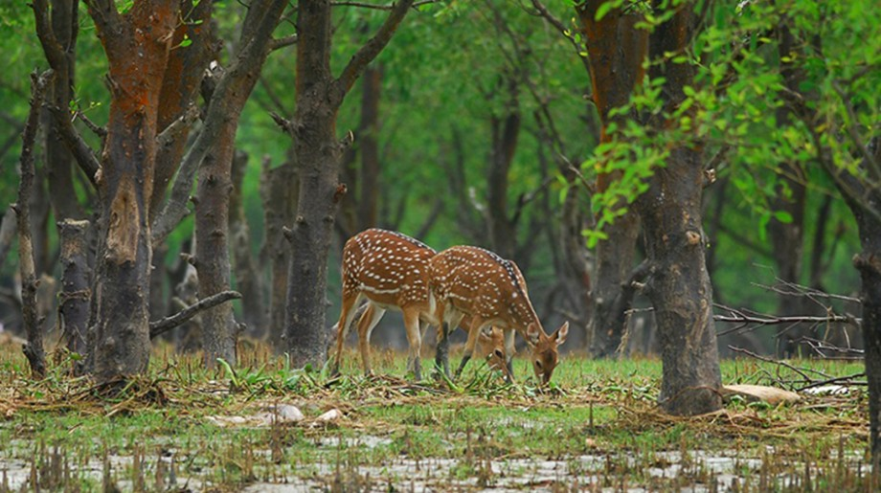
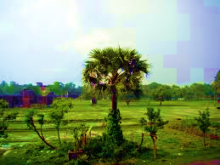
ছবিগুলো ভালভাবে লক্ষ করি-
উদ্ভিদ

Slide 16

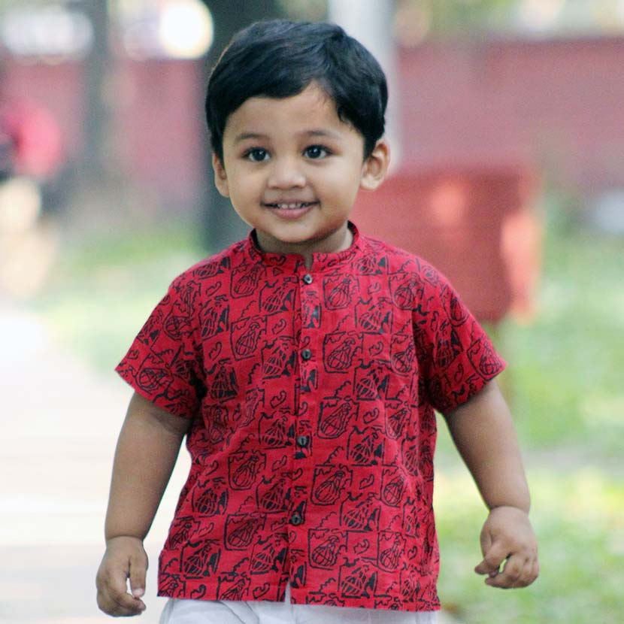
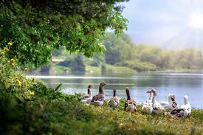
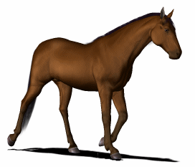
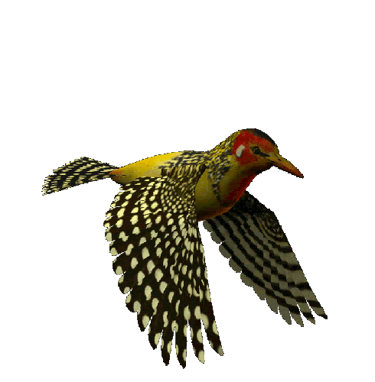
ছবিগুলো ভালভাবে লক্ষ করি-
প্রাণী

Slide 17
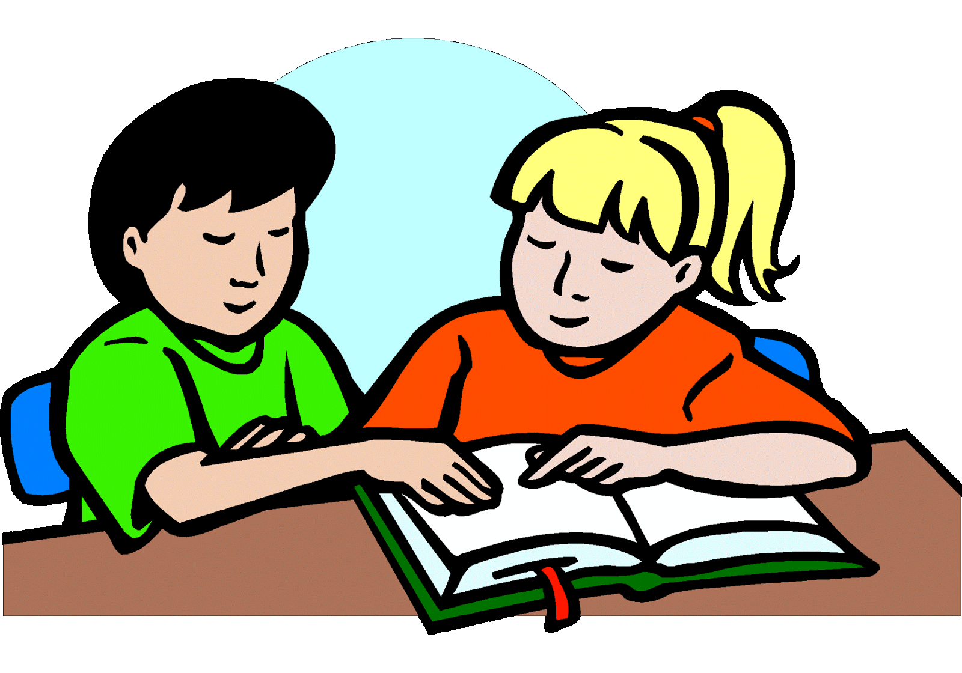

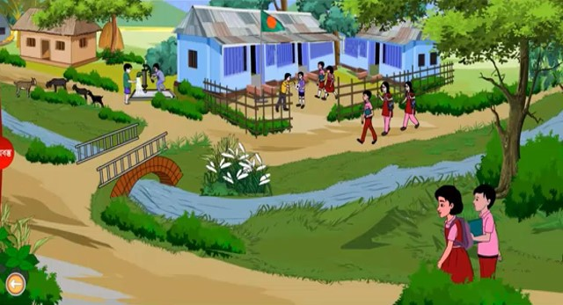
জোড়ায় কাজ
উদ্ভিদ ও প্রাণীর ২টি করে বৈশিষ্ট্য লেখ।

Slide 18
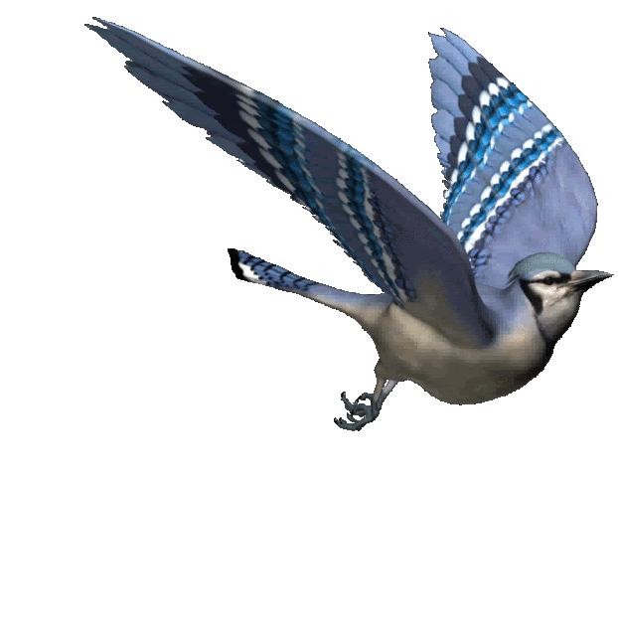
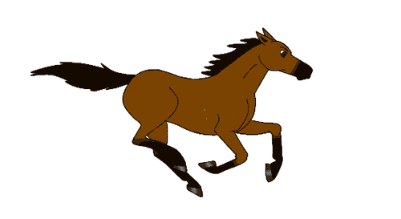
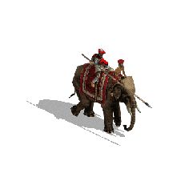
বেশির ভাগ প্রাণী হাত,পা,ডানা বা পাখনা ব্যবহার করে চলাফেরা করতে পারে।

Slide 19

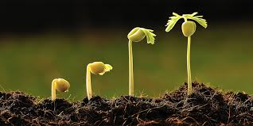
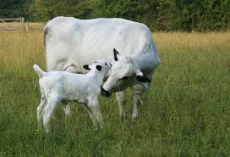
ছবিগুলো ভালভাবে লক্ষ করি-
প্রাণী নিজের মতো নতুন প্রাণীর জন্ম দেয়।
উদ্ভিদের শরীরের বৃদ্ধি ও পরিবর্তন ঘটে।

Slide 20
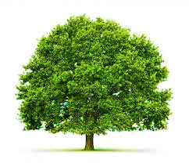
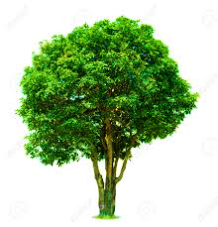

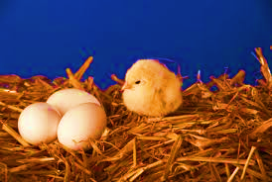
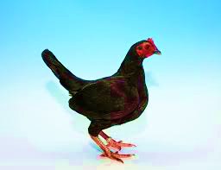
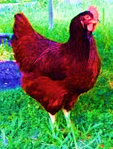
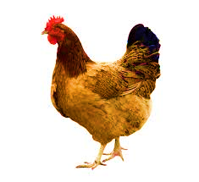
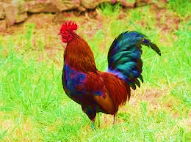

উদ্ভিদ মৃত্যুর আগ পর্যন্ত বৃদ্ধি পায়।
প্রাণী নির্দিষ্ট বয়স পর্যন্ত বৃদ্ধি পায়।

Slide 21
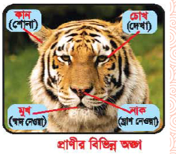
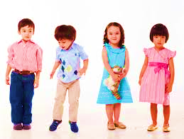
চোখ
মুখ
হাত
পা
বেশির ভাগ প্রাণীর চোখ,মু্‌খ, হাত,পা বা ডানা ও পাখনা থাকে।

Slide 22

দলগত কাজ
দলে আলোচনা করে উদ্ভিদ ও প্রাণীর ৪টি বৈশিষ্ট্য লিখ।
উদ্ভিদ | প্রাণী
চলতে পারে না। পাতা ও ফল হয়। দেখতে ও শুনতে পায় না। নিজের খাদ্য নিজে তৈরি করতে পারে। | চলাচল করতে পারে। পা, ডানা, পাখনা আছে। চোখ, কান, নাক মুখ আছে। খাদ্য তৈরি করতে পারে না।

Slide 23

বই-এর ৮নং পৃষ্ঠা খুলে সারসংক্ষেপ পড়ি

Slide 24


মূল্যায়ন অপশনে ক্লিক করুন
১। কোনটি বৃদ্ধি পায়?
ক) মটরগাাড়ি
খ) চেয়ার
গ) পাথর
$$√$$
ঘ) কবুতর
আবার চেষ্টা কর
আবার চেষ্টা কর
আবার চেষ্টা কর
সঠিক হয়েছে

Slide 25
মূল্যায়ন
১। পাঁচটি উদ্ভিদ ও প্রাণীর নাম লেখ।
২। প্রাণী কোথা থেকে খাদ্য পায়?

Slide 26
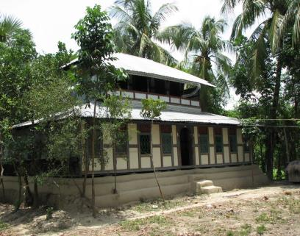

বাড়ির কাজ
উদ্ভিদ ও প্রাণীর মধ্যে ৪টি পার্থক্য লিখে আনবে।

Slide 27
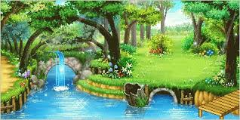
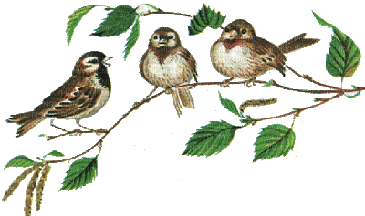
আজকের মত সবাইকে ধন্যবাদ

